Slide 1



Технологическая цифровизация городской среды
ТРЕК: ПРЕДПРИНИМАТЕЛЬСКИЙ
РУКОВОДИТЕЛЬ: БОБОК А.А.
Акселерационная программа: Центр развития студенческого предпринимательства

Slide 2


Актуальность проекта
Администрация Великого Новгорода заинтересована в создании благополучной среды и повышении комфортных условий на территории города.
Но для того, чтоб начать строительство на определенной территории, сбор документации о земле и его слоях приходится ждать от трёх и более месяцев.

Slide 3

Проблема
В современных условиях сроки подготовки технической документации доходят до 3 месяцев, цифровизация городской среды позволит значительно их снизить и уменьшить финансовую нагрузку на бизнес.
Так же на проблему влияет дефицит кадров в сфере коммунального хозяйства, строительства, вследствие чего идёт технологическая сложность реализации.
Сфере жилищно-коммунального хозяйства не хватает порядка 150 тысяч специалистов. О кадровом дефиците в отрасли рассказал замглавы Комитета СФ по федеративному устройству, региональной политике, местному самоуправлению и делам Севера Александр Высокинский на совещании в Совете Федерации;
В сфере строительства так же наблюдается дефицит рабочих. К июлю 2025 года ситуация с нехваткой рабочих кадров в строительстве остаётся критичной. По данным ФГБУ «ВНИИ труда» Минтруда, дефицит в отрасли составил порядка 160 тысяч человек.
Важно привлечение молодых специалистов (студентов) к данным сферам для должной реализации проекта.

Slide 4






Предпринимательский проект
Команда проекта
Быкова Ксения
Ниязов Давран
Кондратьева Марина
Цель проекта
Создание базы данных для ООО с целью реализации проекта с использованием сквозной технологии анализа больших данных в городской среде (с дальнейшей реконструкций территории путем участия в муниципальной программе благоустройства)
Технический директор, спикер
Лидер команды, координатор
Дизайнер, спикер
Ефимов Борис
Технический специалист, разработчик
Ефимова Марина
Дизайнер, разработчик
Герасимов Юрий
Бизнес-аналитик, разработчик
Махмадов
Аминджон
Хайназаров
Аббосджон
Компании-соисполнители
Компания-инициатор
Результаты проекта
ФГБОУ ВО Новгородский государственный университет им. Ярослава Мудрого
Комитет архитектуры и градостроительства
Создание схемы территории, имеющая в себе базу данных о наслоении земли, которая может быть пригодна и непригодна для благоустройства
Создание ООО, которое будет тесно работать с организациями коммунального хозяйства и строительства для дальнейшего благоустройства Великого Новгорода
Сроки проекта
Сентябрь 2025-декабрь 2025
Целевая аудитория
Работники строительных компаний
Работники коммунальных служб
УК и ЖК
БТ организации

Slide 5
Описание продукта и технологии
Описание продукта
База данных для ООО «Умный город» для дальнейшего облагораживания и обустройства территории.
Цифровой вид помогает выбрать определенную территорию с данными о проведенных коммуникациях на выделенном участке, что уменьшает бюрократическую нагрузку на строительные организации.
Технология проекта
Технологии хранения и анализа больших данных
Технологии хранения и анализа больших данных

Slide 6
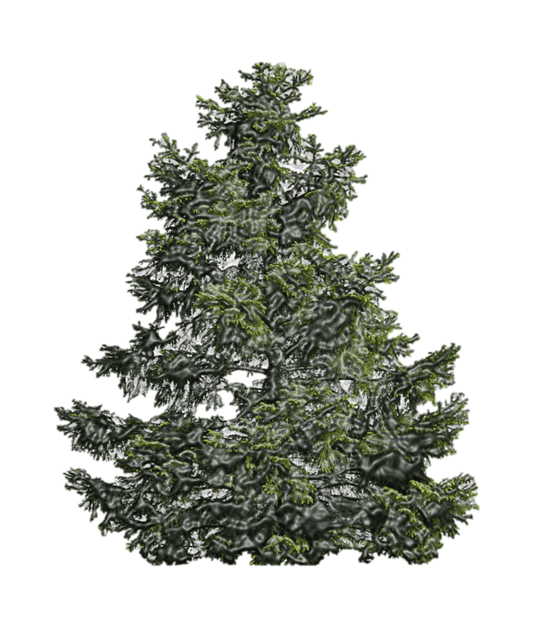
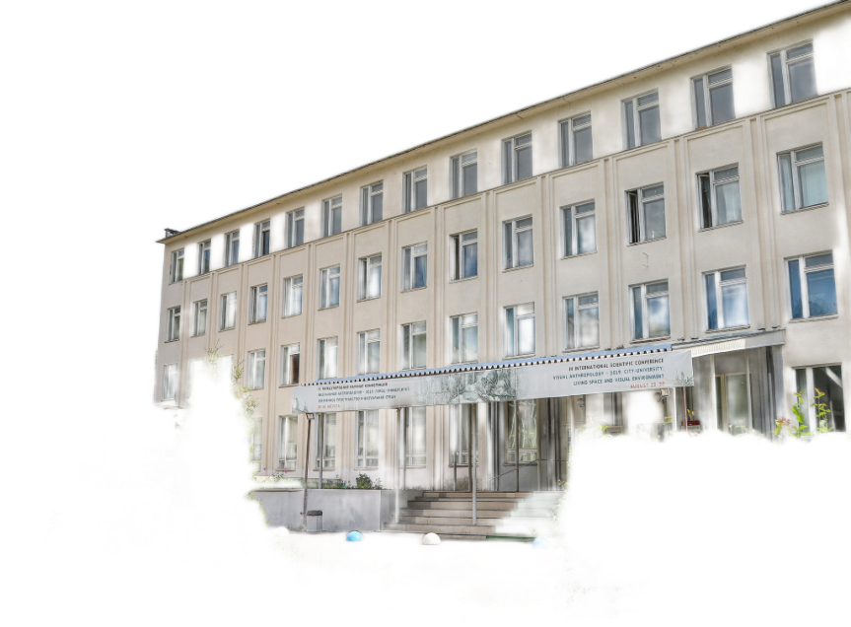
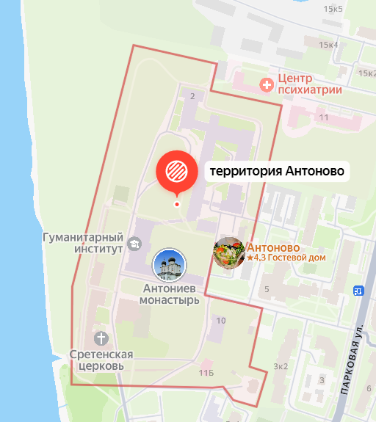
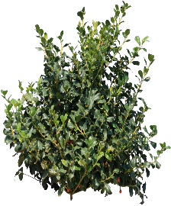
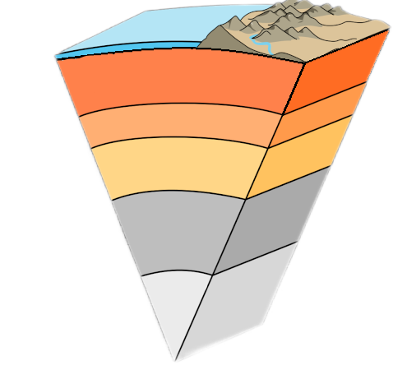
Прототип базы данных
БАЗОВЫЙ ГРУНТ
Поверхностный слой
ЛИНИИ СВЯЗИ
0,3 – 0,5 м
ЭЛЕКТРИЧЕСКИЕ СЕТИ
0,5 – 1,5 м
ГАЗОВОЕ ОБСЛУЖИВАНИЕ
1,5 – 2 м
ВОДОСНАБЖЕНИЕ, КАНАЛИЗАЦИЯ
1,5 – 2 м

Slide 7
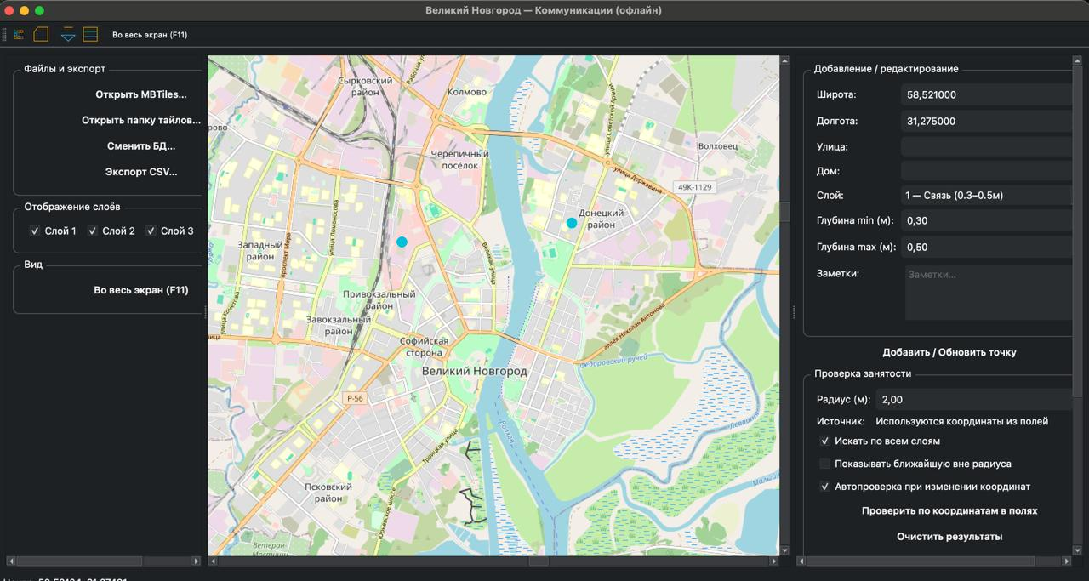
Приложение (общий функционал)

Slide 8
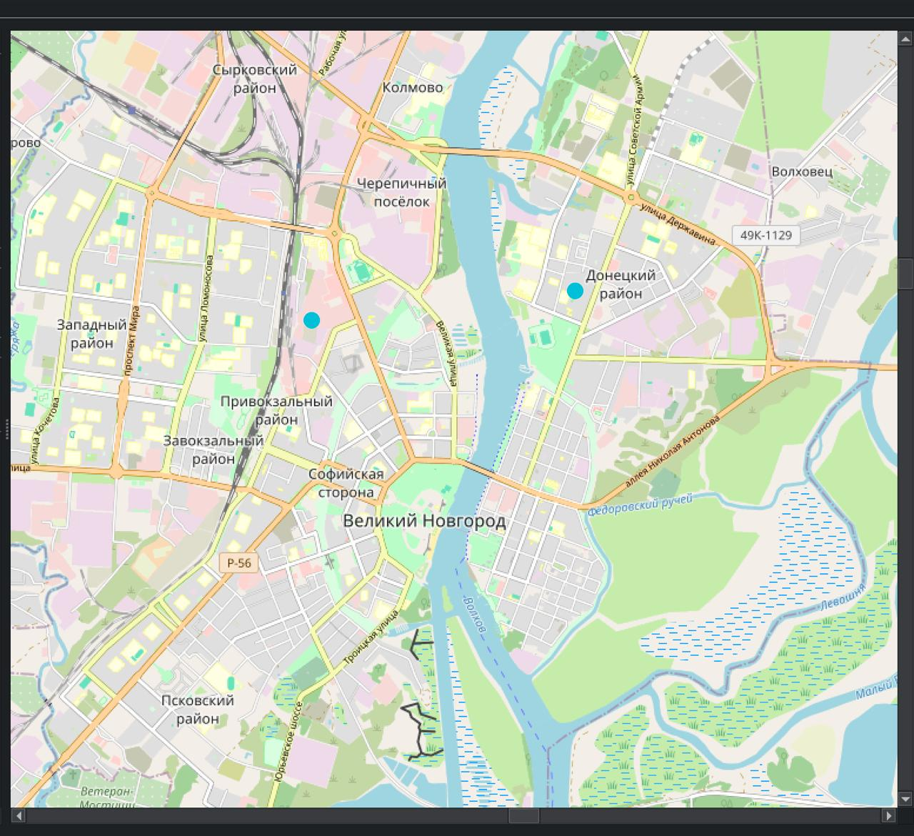
Приложение (карта местности)

Slide 9
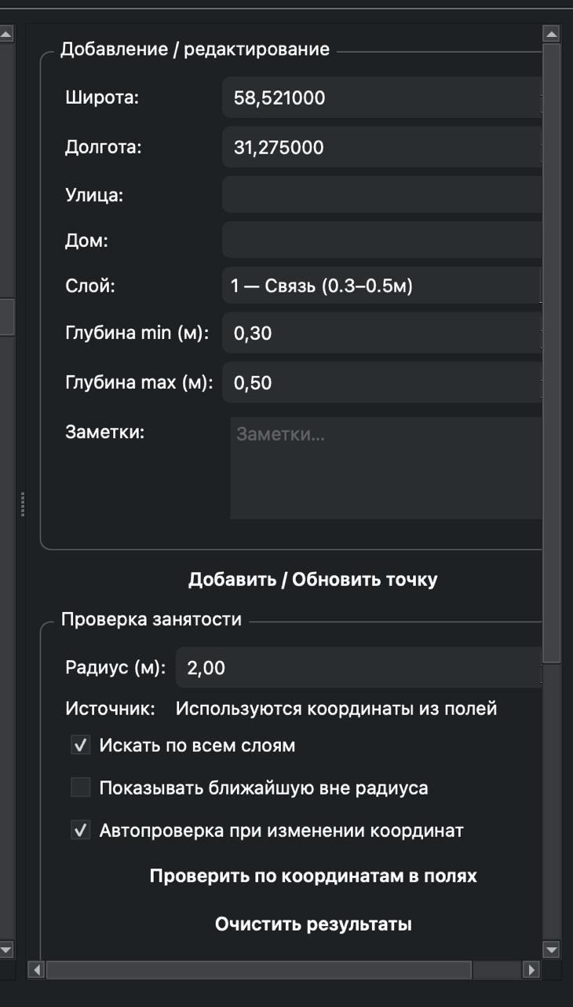
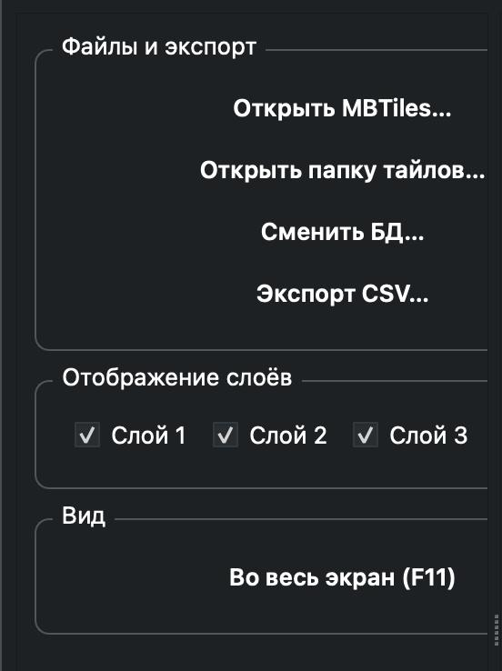
Приложение (панель и выгрузка данных)

Slide 10
Бизнес-модель
Информация об объекте (площадь, кол-во жилых помещений, занимаемые в здании, имеет ли объект помещения вертикального смешанного использования
ТСЖ (ТОСы) и УК
Строительные компании («Деловой партнер», «Новстрой» и т.д.)
Привлечение компаний для дальнейшего сотрудничества с ТСЖ, УК, ЖК-компаниями
ООО «Умный город»
Посредническая компания
«Водоканал», «Газпром», «ТНС Энерго», «ТК Новгородская», провайдеры
Информация о коммуникациях и инженерных системах, управлении жилищно-коммунальным хозяйством
БТ компании («Строй-капитал», «Лориен»)
Вовлечение БТ компаний в облагораживании

Slide 11
Конкуренты
Название компании/продукта проекта | ООО «Геокадастр» | ООО «ГеоНика»
Ключевые характеристики компании/ продукта | Услуги, связанные с кадастровыми, геодезическими и землеустроительными работами | Услуги в сфере инженерных изысканий (геодезических и геологических), проектирования и кадастровых работ
Цель | Сбор, систематизация и оформление данных об объектах недвижимости для их официальной регистрации в государственных органах | Топографическая и исполнительная съёмка, бурение скважин для геологических изысканий, проектирование различных систем и зданий, а также межевание и кадастровые работы
Вид деятельности | Кадастровые работы Подготовка документации Межевание земельных участков Геодезические работы | Инженерно-геодезические изыскания Инженерно-геологические изыскания Проектирование Кадастровые и землеустроительные работы
Конкурентные преимущества продукта
Посреднический характер между различными компаниями
Работа с различными формами компаний, организаций и самоуправлениями
Упрощенный процесс документооборота, так как имеется одна большая база данных посредством передачи информации ЖК-компаниями
Вовлечение помимо строительных, благоустраивающих и жилищно-коммунальных компаний территориальные общественные самоуправления и товарищества собственников жилья

Slide 12
Финансовый анализ проекта
Год | Прогноз дохода | Прогноз расходов | Прибыль/Убыток
2025 | -470000 | 470000 | -120000
2026 | 100000 | 200000 | 100000
2027 | 700000 | 300000 | 700000
Начальный бюджет, затрачиваемый на проект
350 000 рублей – составление социального контракта с «КонтурЭльба»
120 000 рублей – сумма, с которой участники команды готовы вложиться в проект

Slide 13

План по расходам и доходу
Статья расходов | Сумма за месяц (руб.)
Программисты | 210000
Служба поддержки | 100000
Технологи | 100000
Системный администратор | 45000
Геодезисты | 160000
Пиар и маркетинг | 30000
Оборудование | 70000
Аренда офисов и помещений | 70000
Зарплата управленческого аппарата | 215000
Госпошлины и налоги | 58000
Компания-партнер | Ожидаемый доход (%) | Доход (руб.) в месяц
УК | 5% | 50000
Строительные компании | 10% | 100000
Благоустраивающие компании | 7% | 70000
Жилищно-коммунальные организации | 6% | 60000
Итого доходов |  | 280000

Slide 14

Планируемый штат сотрудников
Должность | Количество сотрудников | Зарплата
Программисты | 3 | 70000
Служба поддержки | 2 | 50000
Технологи | 2 | 50000
Системный администратор | 1 | 45000
Геодезисты | 2 | 80000
Директор (лидер) | 1 | 70000
Технический директор | 1 | 65000
Бухгалтер | 2 | 40000

Slide 15

Спасибо за внимание!
2025, Институт экономики

